Slide 1
Näkyvä ja näkymätön energia
Kohtuus vaarassa 10 –kansalaisseminaari: Luopumisen lumo
10.-12.10. 2025 Joensuussa ja Kolilla
Paikallinen ja planetaarinen talous
Perjantai 10.10. klo 12.30-15 Joensuun yliopistokampuksella, sali M100
Maarit Laihonen

Slide 2
Miksi energia on tärkeää
Energia on selkeä ja kattava mittari tuotannolle ja kulutukselle. Ennen kaikkea se on suora mittari.
Raha on vastaavankaltainen, ihmisille helpompi, mittari, mutta maailmantalouden epätasa-arvon takia hinta ei aina kerro kaikkea, vaikka isossa mittakaavassa enemmän rahan kulutusta = enemmän tuotantoa ja kulutusta. Raha on konstruktio, mikä tekee siitä epäsuoran mittarin.

Slide 3
Energia näkyy puheessa, mutta vain pintaraapaisulta
Kestävän kehityksen ja kestävyys”murroksen” puhe pysyy pinnallisena, ilman kunnollisia määrittelyjä tai yhteyttä maailman materiaalisiin realiteetteihin
  Sähköistäminen (autot, uusiutuva energia, ydinvoima)
  Teollisuuden sähköistämistuet osana haitallisia yritystukia
Puhujien omat mielihyvät, kieltämisreaktiot
Mitä kestävyystiede tutkii (esim. Sopuli-tohtorikurssi)

Slide 4
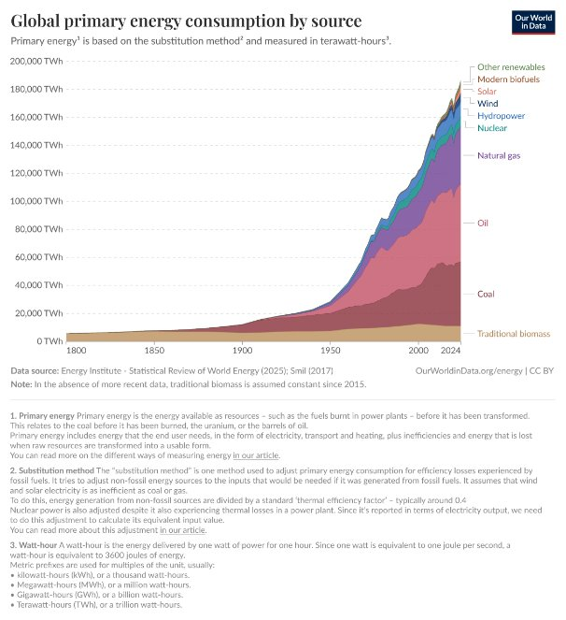

Slide 5
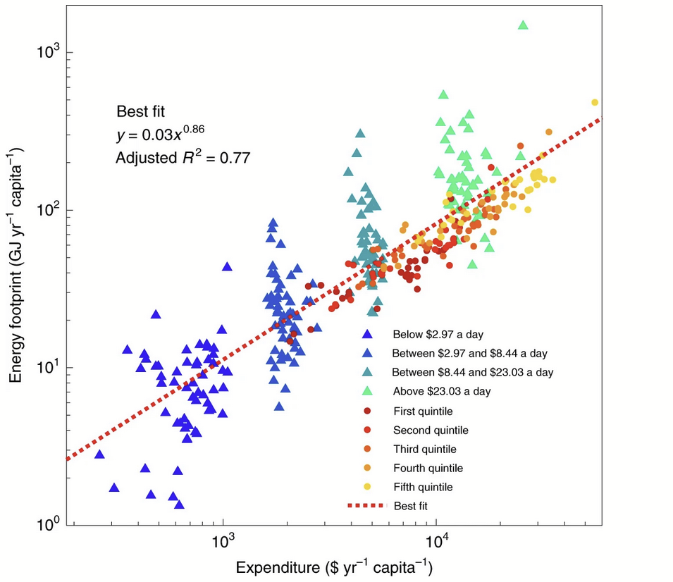
Oswald, Owen & Steinberger 2020

Slide 6
Yksilö-järjestelmä -dikotomian teennäisyys
Yhteiskunta muodostuu yksilöistä, eikä näitä voi käsitellä varsinkaan kulutuksen näkökulmasta erillisinä; Yhteiskunnan kulutus on yksilöiden kulutusta, joskaan ei niiden summa
Jos yhteiskuntaa ajatellaan globaalilla tasolla, meidän rikkaiden mielestä on hiljaisesti hyväksyttävää käyttää orjatyövoimaa ja evätä monilta pääsy energiaan saati puhtaaseen energiaan

Slide 7
Dikotomian seuraukset energiankäytön jatkuvalle kasvulle – ja sen näkymättömyydelle
Minän tärkeys ja merkityksellisyys määräytyy itselle mieleisten ja epämieluisten toimien mukaan
Säästäminen, nuukuus, tekoälystä tai muusta jatkuvasta infovirrasta kieltäytyminen ja tavaran aito loppuunkuluttaminen eivät ole mielekkäitä vaikka niillä olisi järjestelmämittakaavassa merkitystä
Kevytaktivismi somessa, maallemuutto (Nurmijärvi-ilmiö/kakkosasunnon pitäminen/pendelöinti) ja käytetyn tavaran hankkiminen ovat mielekkäitä ja trendikkäitä vaikka niillä ei olisi positiivista vaikutusta edes yksilön mittakaavassa
Tämä määrittää myös poliittista olemista: On helppoa vaatia kovaäänisesti demokraattisesti valittuja poliitikkoja tekemään toimia – hyvin tietäen, ettei todella vaikuttavia toimia tehdä, koska enemmistö ei niitä halua, koska ne vaikuttaisivat mahdollisesti mielekkääksi koettuun olemiseen

Slide 8
Mielekkyyden realiteetit
Paljonko kulutusta itseasiassa on tarpeen hyvään, terveeseen elämään, johon kuuluu myös kulttuuri ja koulutus?
Asiaa on syytä pohtia, missä historia pisteessä esimerkiksi tässä maassa käytettiin tarpeellinen määrä energiaa
Mielekkään tekemisen merkityksettömyyttä peitetään siirtymällä puheessa "dekarbonisaatioon", "sähköistämiseen", "kestävyyssiirtymään", "erityiseen luontosuhteeseen" ja niin edelleen

Slide 9
Luettavaa
Energiavirasto (2025). Energiaintensiivisen teollisuuden sähköistämistukea maksettiin 143,2 miljoonaa euroa vuonna 2024. https://energiavirasto.fi/teollisuuden-sahkoistamistuki
IEA (2024). World Energy Outlook 2024. https://www.iea.org/reports/world-energy-outlook-2024
Labore (2025). Yritystuet ovat tutkijoiden mielestä yleensä haitallisia, mutta silti niistä ei päästä eroon. Miksi? https://labore.fi/t&y/yritystuet-ovat-tutkijoiden-mielesta-yleensa-haitallisia-mutta-silti-niista-ei-paasta-eroon-miksi/
Lélé, S.M. (1991). Sustainable development: a critical review. World development 19(6): 607-621.
Oswald, Y., Owen, A. & Steinberger, J.K. (2020). Large inequality in international and intranational energy footprints between income groups and across consumption categories. Nature Energy 5: 231–239. https://doi.org/10.1038/s41560-020-0579-8
Our World in Data. Energy (useita alasivuja). University of Oxford & Global Change Data Lab https://ourworldindata.org/energy
UEF (2025). Alan parhailta asiantuntijoilta kokonaisvaltainen katsaus kestävyysmurrokseen – avoin luentosarja ja tohtorikurssi syksyllä. https://www.uef.fi/fi/artikkeli/alan-parhailta-asiantuntijoilta-kokonaisvaltainen-katsaus-kestavyysmurrokseen-avoin-luentosarja-ja

